Slide 1
Бутівська ЗОШ І-ІІІ ст.
Навчальний проект з фізики
«Теплові явища
на кухні»
Автор: Ротозій Ілля
учень 8 класу
Керівник: вчитель
фізики Кожем’яченко С.О.
с. Бутівка
2016-2017 н.р.

Slide 2
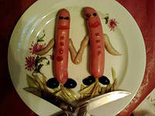
Зміст
1. Теплові явища
(слайди №№ №№ 4 - 9, 11 – 15, 17 – 21 )
2. Задачі
(слайди №№ № 6 – 10, 12, 16, 18, 20 )

Slide 3
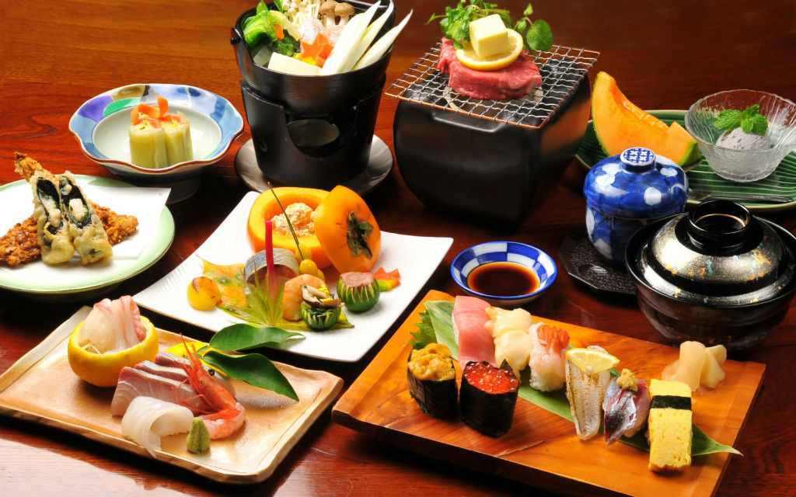
Кухар – чарівник,
який може з самих звичайних продуктів приготувати блюдо, ім'я якому - шедевр смаку. Будь-яка кухня схожа до фізичної лабораторії, так як в ній можна спостерігати всі теплові явища.

Slide 4
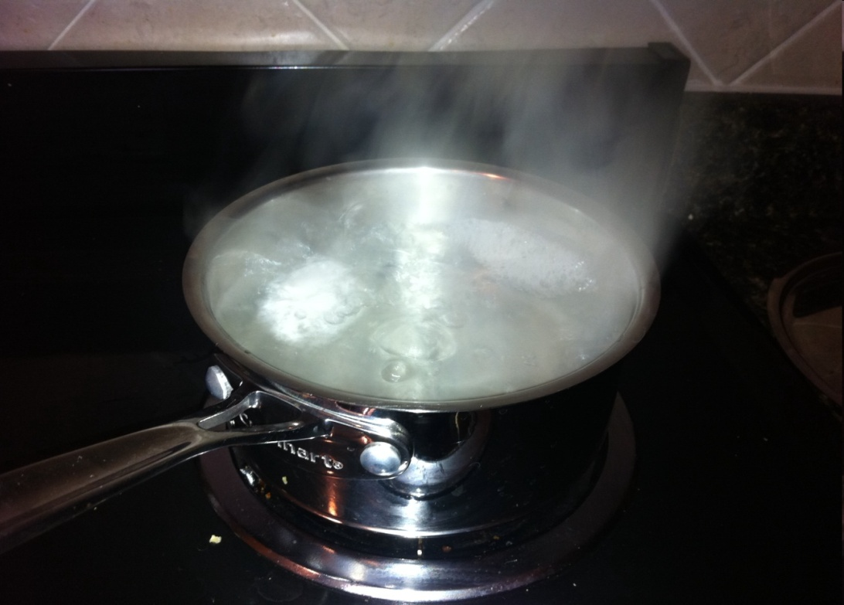
Теплові явища
Нагрівання і охолодження, випаровування, кипіння і конденсація, плавлення і кристалізація, - все це приклади теплових явищ, які можна спостерігати на кухні.

Slide 5
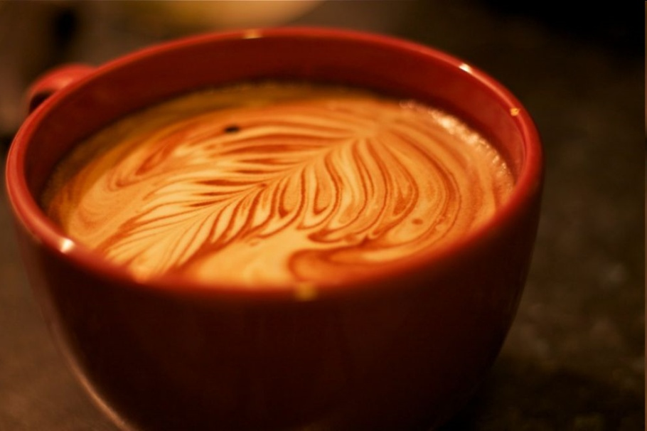
Теплопередача
Практично у всіх технологічних процесах приготування їжі відбувається теплопередача від одного продукту до іншого, від плити до каструлі або сковороди. У процесі нагрівання братимуть участь всі три види теплопередачі: від вогню до посудини – випромінювання, крізь стінки судини до води – теплопровідність, а сама вода прогрівається шляхом конвекції.
Рецепт «гарячого шоколаду»: в кожну чашку гарячого молока покласти по 25 грамів хорошого гіркого шоколаду, перемішати паличкою кориці, поки він не розчинився, додати корицю і посипати какао. Які фізичні явища тут спостерігаються?

Slide 6
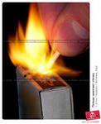
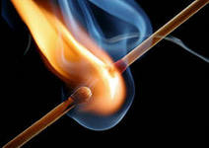
Способи зміни внутрішньої енергії
Задача 1. При терті головки сірника об коробку сірник загорається.
Поясніть явище.
Задача 2. Сірник загорається при терті його об коробку. Він спалахує і при внесенні його в полум'я запаленого сірника. У чому схожість і відмінність причин, що привели до спалаху сірника в обох випадках?

Slide 7
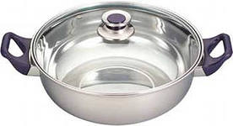
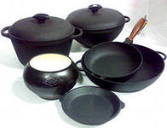
Застосування речовин з малою теплопровідністю
Якщо виникає необхідність захистити тіло від охолодження або нагрівання, то застосовують речовини з малою теплопровідністю. Так, для каструль, сковорідок ручки виготовляють з пластмаси.
У товстих, масивних чавунних сковорідок і каструль дно прогрівається більш рівномірно, ніж у зроблених з тонкої сталі. Ті ділянки дна сталевих сковорідок, які розміщуються безпосередньо над вогнем, прогріваються особливо сильно, і на них їжа часто пригорає.
Яким видом теплопередачі керується кухар при виборі чавунної сковорідки для випічки млинців?

Slide 8
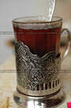
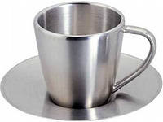
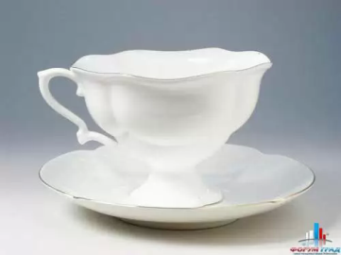
Задачі на види теплопередачі
Перш ніж розлити чай по склянках, досвідчена господиня, піклуючись про їх цілості, не забуває покласти в них ложки, особливо якщо вони срібні. Життєвий досвід виробив цілком правильний прийом. На чому він заснований?
Задача 3. Чому ви обпікаєте губи, коли п'єте чай з металевої кружки, і не обпікаєте, коли п'єте чай з порцелянової чашки?
З якого матеріалу може бути виготовлений ідеальний посуд, який би зовсім не розширювався при нагріванні?
Склянки лопаються не тільки при швидкому нагріванні, але і при різкому охолодженні. Яка причина?
Чому не можна нагрівати самовар без води?

Slide 9
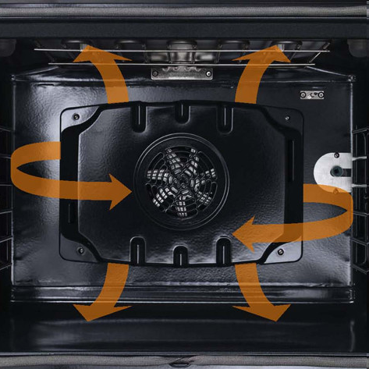
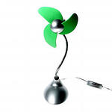
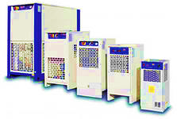
Конвенція
Їжу готують на плитах. Тепле повітря від плит, від приготованих страв піднімається вгору, а холодне опускається вниз. При роботі вентилятора спостерігається і вимушена конвекція.
Задачі
Задача 4. У промислових холодильниках повітря охолоджується за допомогою труб, по яких тече охолоджена рідина.
Де потрібно розташовувати ці труби: угорі чи внизу приміщення?
Задача 5. Чи можна за допомогою вентилятора зберегти морозиво в твердому вигляді?

Slide 10
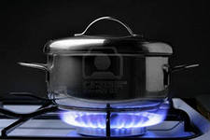
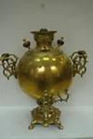
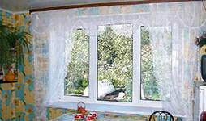
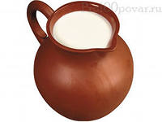
Задачі
Чому каструлю з рідиною ми поміщаємо над полум'ям, а не збоку від нього?
Прийшов купець до іншого купця в гості. Той гостю зрадів, і самовар розтоплювати заходився. Наклав трісок в самоварну трубу, підпалив їх зверху. Вода в самоварі закипіла - пар з самовара повалив. Сіли за стіл чай пити. У чашки чайні наливають з самовара воду, а вона холодна. Чому купцям не вдалося чаю попити?
Чому дме від закритого вікна?
Щоб охолодити глечик з молоком
багато хто поміщає його над льодом.
Чи правильно це?

Slide 11
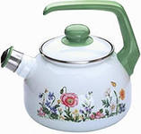
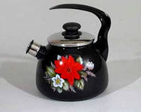
Випромінювання
Випромінюють енергію всі тіла: і сильно і слабо нагріті. Тіла з темною поверхнею краще поглинають і випромінюють енергію, ніж тіла, що мають світлу поверхню. Так, в світлому чайнику гаряча вода довше зберігає високу температуру, ніж в темному.

Slide 12
Термос
Термос - вид побутової теплоізоляційного посуду для тривалого зберігання продуктів харчування з вищою або нижчою температурою, в порівнянні з температурою навколишнього середовища.
Термос може використовуватися не тільки для зберігання готових напоїв та їжі, але і для їх приготування, наприклад - різних настоїв і каш. Позбавлене повітря простір між стінками термоса майже не проводить тепло. Металева поверхня, відображаючи, перешкоджає передачі енергії випромінюванням.
Задача 6. Чому гаряча вода, залишена в термосі, з часом охолоджується?
Задача 7. Чи можна термос тимчасово використовувати для зберігання морозива?

Slide 13
Види термосів
Термоси для напоїв - мають вузьку горловину діаметром 25-55 мм.
Термоси з пневмонасосом - в конструкції кришки такого термоса є насос для вилучення рідин шляхом натискання на кнопку, і вивідний отвір збоку для наливання. Призначені для настільного використання.
Харчові термоси - мають широку горловину, діаметр якої практично дорівнює діаметру корпусу (від 65-80 мм). Призначені для зберігання перших і других страв, морозива та інших видів харчових продуктів.
Універсальні термоси - відрізняються від харчових термосів тільки конструкцією пробки, яка має додаткове, більш вузьке, отвір для наливання напоїв.
Харчові термоси з судками - термоси, в які стопкою, один на одного, вкладається 2-3 пластикові або металеві ємності (контейнери), що дозволяють одночасно роздільно зберігати різні види страв - наприклад для обіду: холодну закуску з першим і другим блюдом.

Slide 14
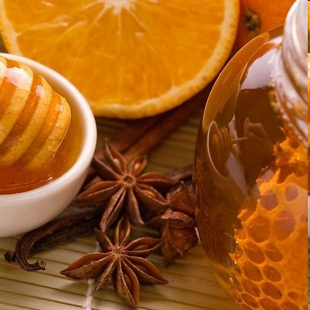
Питома теплоємність
У кожного сорту меду своя питома теплоємність. Цей показник залежить від агрегатного стану, вологості і температури меду. Так питома теплоємність багатьох монофлорних медів, що знаходяться в закристалізованому стані, зменшується з підвищенням температури, а для медів, що знаходяться в рідкому стані, збільшується.

Slide 15
Таблиця 1
Теплофізичні властивості продуктів
Назва продукту | Температура замерзання, °С | Питома теплоємність, кДж/кг*К |  | Прихована теплота заморожування, кДж/кг | Температура заморожування, °С
 |  | До заморожуван-ня | Після заморожу-вання
Маргарин |  | 1,97 | 1,26 | 126 | —
Мед |  | 1,46 | 1,09 | 60 | —
Олія | -1 | 1,97 | 1,26 | 126 | —
Яйця | -1 | 3,18 | 1,67 | 226 | -25…-30
Шоколад | -29 | 3,18 | 1,26 | 126
Дріжджі | -1,4 | 3,22 | 1.72 | 237 | —
Хліб | -1,2 | 2,93 | 1.42 | 123 | —
Пельмені | -2.2 | 3,0 | 1,67 | 230 | -30…35

Slide 16
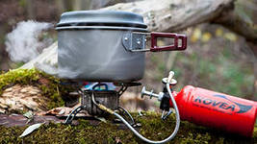
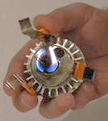
Задачі
Задача 8. Які дрова - березові, соснові або осикові при повному згорянні виділяють більше теплоти, якщо всі вони однаково висушені і маси їх рівні? (Питома теплота згоряння осики близько 1,3 · 107 Дж / кг.)
Задача 9. Скільки спирту треба спалити, щоб змінити температуру води масою 2 кг від 14 до 50 ° С, якщо вся теплота, виділена при згорянні спирту, піде на нагрівання води?
Мультипаливний пальник зі шлангом
Пальник на спирті
Чому бензин вигідніше використовувати для розігріву їжі, ніж спирт?

Slide 17
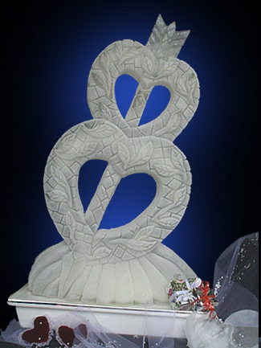
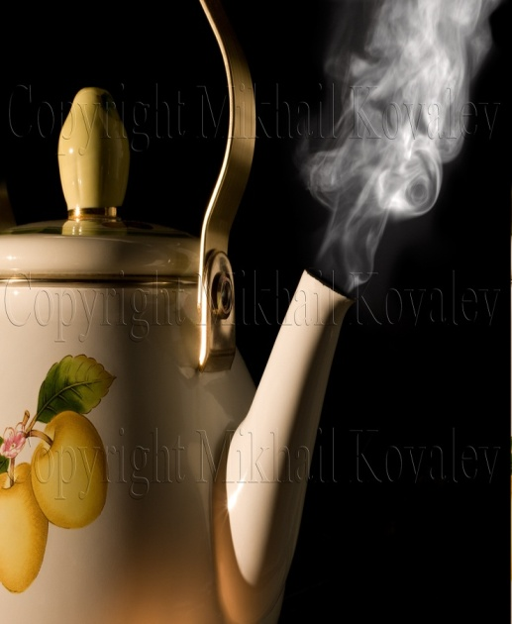
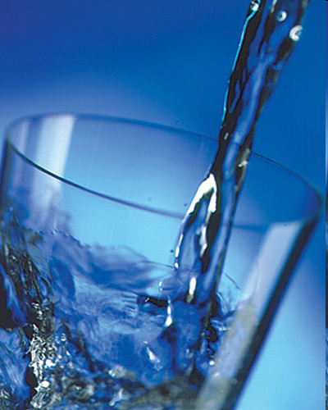
Зміна агрегатного
стану речовини
Вода на кухні присутня у всіх трьох станах:
в газоподібному - коли вода кипить,
в рідкому - коли в ній готують продукти або подають в фужері на стіл,
в твердому - у вигляді кубиків льоду для напоїв.

Slide 18
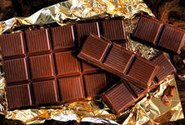
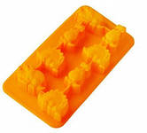
Плавлення і кристалізація тіл
Справжній шоколад тане в роті - температура плавлення какао масла близька до температури людського тіла.
Задача 10. Об'єм форми для харчового льоду дорівнює 750 см ³. Скільки енергії віддають вода і лід формі і навколишньому повітрю в холодильнику, якщо у води початкова температура 12°С, а температура утвореного льоду дорівнює - 5°С?

Slide 19
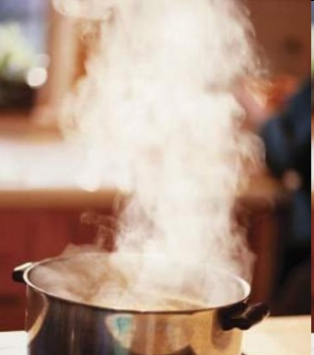
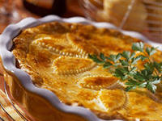
Випаровування
Властивість оцту - випаровуючись, знищувати різкі, неприємні запахи, - зручно використовувати на кухні. Якщо налити на сковороду трохи оцту і поставити її на слабкий вогонь, то чад, запах жиру, риби, часнику скоро зникне. Щоб позбутися неприємного запаху при варінні капусти, потрібно накрити каструлю ганчіркою, змоченою оцтом, а зверху - кришкою. У хлібниці, в столі, в підвісній шафці таким же чином можна позбутися від неприємного запаху залежаного хліба.
Явище випаровування застосовується при зберігання картоплі на кухні. Для того щоб картопля не висихала, посередині тари поміщають пластикову пляшку без шийки з отворами по поверхні. У пляшці знаходиться волога ганчірочка.
Запіканка з картоплі

Slide 20
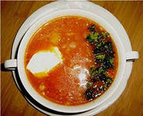
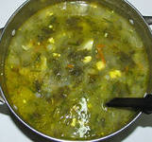
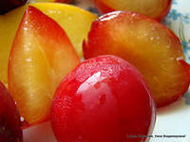
Задачі
Задача 11. Чому молоко в глиняному посуді без глазурі довше зберігає свіжість?
Молоко
Жирний та пісний борщ
Фрукти
Задача 12. У двох однакових тарілках порівну налиті жирний та пісний борщ. Який борщ швидше охолоне? Чому?
Задача 13. Чому запотівають фрукти, вийняті з холодильника?
Задача 14. Людина відчуває себе комфортно при відносній вологості повітря. Рівній 40 - 60%. Чому може виникнути відчуття виснажливої спеки при температурі повітря 25 ° С й відносній вологості повітря 80 - 90%, в той час як при температурі 30 ° С і вологості 30% самопочуття може бути хорошим?

Slide 21
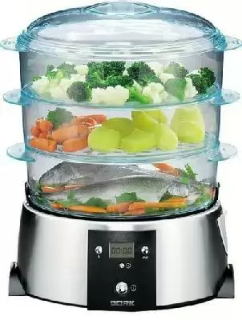
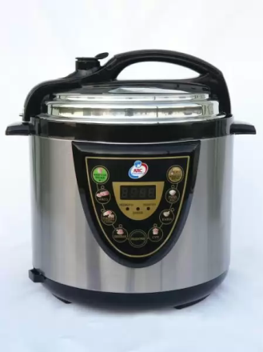
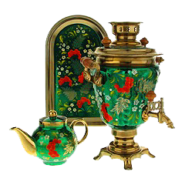
Кипіння
Пароварка – це електричний прилад, призначений для приготування їжі на пару. Цей процес полягає в тому, що продукти обробляються парою. Він утворюється при кипінні води всередині пароварки. Страви готуються без додавання жиру й масел. Завдяки цьому вони не містять холестерину, а також зберігають в собі вітаміни й корисні речовини.
Мультиваркою називають прилад побутової техніки, призначений для автоматичного приготування різних видів страв. Вона здатна варити, смажити, тушкувати, випікати, готувати на пару та розігрівати

Slide 22
Таблиця 2
Зберігання продуктів харчування
Продукти | Температура зберігання, °С | Відносна вологість,% | Вимоги до освітлення
Апельсини | 0—7 | 85—90
Вишня | Біля 0 | 85
Какао-порошок | 15—20 | не вище 75
Карамель | 18 | не вище 75
Картопля | 4—5 | 4—5 | в затемнених умовах
Ковбаса варено-копчена та сирокопчена | Приблизно 12—15 | 75—78
Цукерки | 15—20 | не вище 75
Кава натуральна смажена |  | не вище 75

Slide 23
Література
1. http://ru.wikipedia.org/wiki/
2. http://chintaka.uа/
3. Бар’яхтар В.Г., Довгий С.О., Божинова Ф.Я., Горобець .І., Ненашев І.Ю., Кірюхіна О.О.; за редакцією Бар’яхтара
В.Г., Довгого С.О. Фізіка.8 кл .: Підручник для загальноосвітніх закладів –Х. Вид-во «Ранок», 2016-240 с.
4. http://images.yandex.ru/
5. Я. І. Перельман Цікава фізика. - М .: Наука, 1979
6. Засєкіна Т.М., Засєкін Д.О. Фізика 8 кл. (підручник) Вид-во «Оріон»
7. Мацюк В.М., Струж Н.І., Сенишин О.Я. Фізика. Збірник задач. 8 клас Вид. «Підручники і посібники»

Slide 24
Довідка
«Монофлорним» називають мед, зібраний бджолами переважно з квіток однієї рослини - липи або акації, гречки або каштану, малини або еспарцету. У кожного сорту особливий смак, колір, аромат і корисні властивості.
Найбільша питома теплота згоряння - у бензину, мінімальна - у спирту, тому вигідніше використовувати бензин взимку для розігріву їжі.

